Slide 1




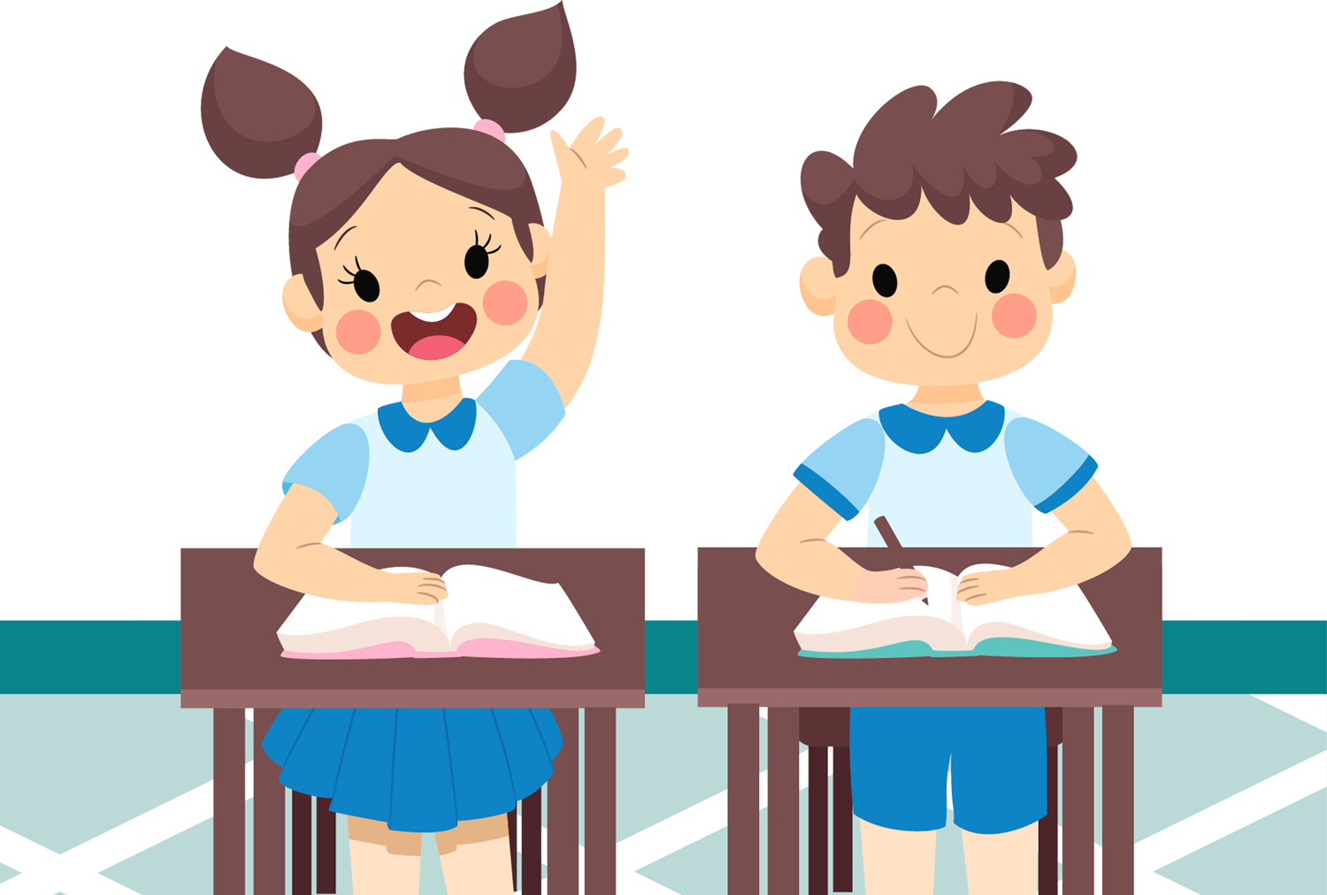

Slide 2


Slide 3


Slide 4
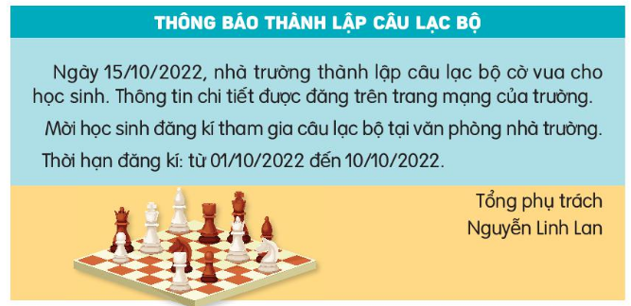
1. Đọc thông báo sau đây và thực hiện các yêu cầu:

Slide 5


a. Sắp xếp các phần sau theo thứ tự của bản thông báo
NỘI DUNG
NGƯỜI VIẾT
TIÊU ĐỀ

Slide 6
b. Nêu rõ những thông tin được thể hiện trong nội dung của thông báo.:
Thời gian thành lập câu lạc bộ: (…)
Nơi đăng kí tham gia: (…)
NỘI DUNG THÔNG BÁO
Nơi tìm hiểu thông tin: (…)
Thời hạn đăng kí: (…)

Slide 7



a. Sắp xếp các phần sau theo thứ tự của bản thông báo
NỘI DUNG
TIÊU ĐỀ
NGƯỜI VIẾT

Slide 8
a. Sắp xếp các phần sau theo thứ tự của bản thông báo
TIÊU ĐỀ
NỘI DUNG
NGƯỜI VIẾT
1
2
3

Slide 9

b. Nêu rõ những thông tin được thể hiện trong nội dung của thông báo.
NỘI DUNG THÔNG BÁO
Thời gian thành lập câu lạc bộ:
Ngày 15/10/2022
Nơi tìm hiểu thông tin:
Trang mạng của trường
Nơi đăng kí tham gia:
Tại văn phòng nhà trường
Thời hạn đăng kí:
Từ 01/10/2022 đến 10/10/2022

Slide 10


Slide 11
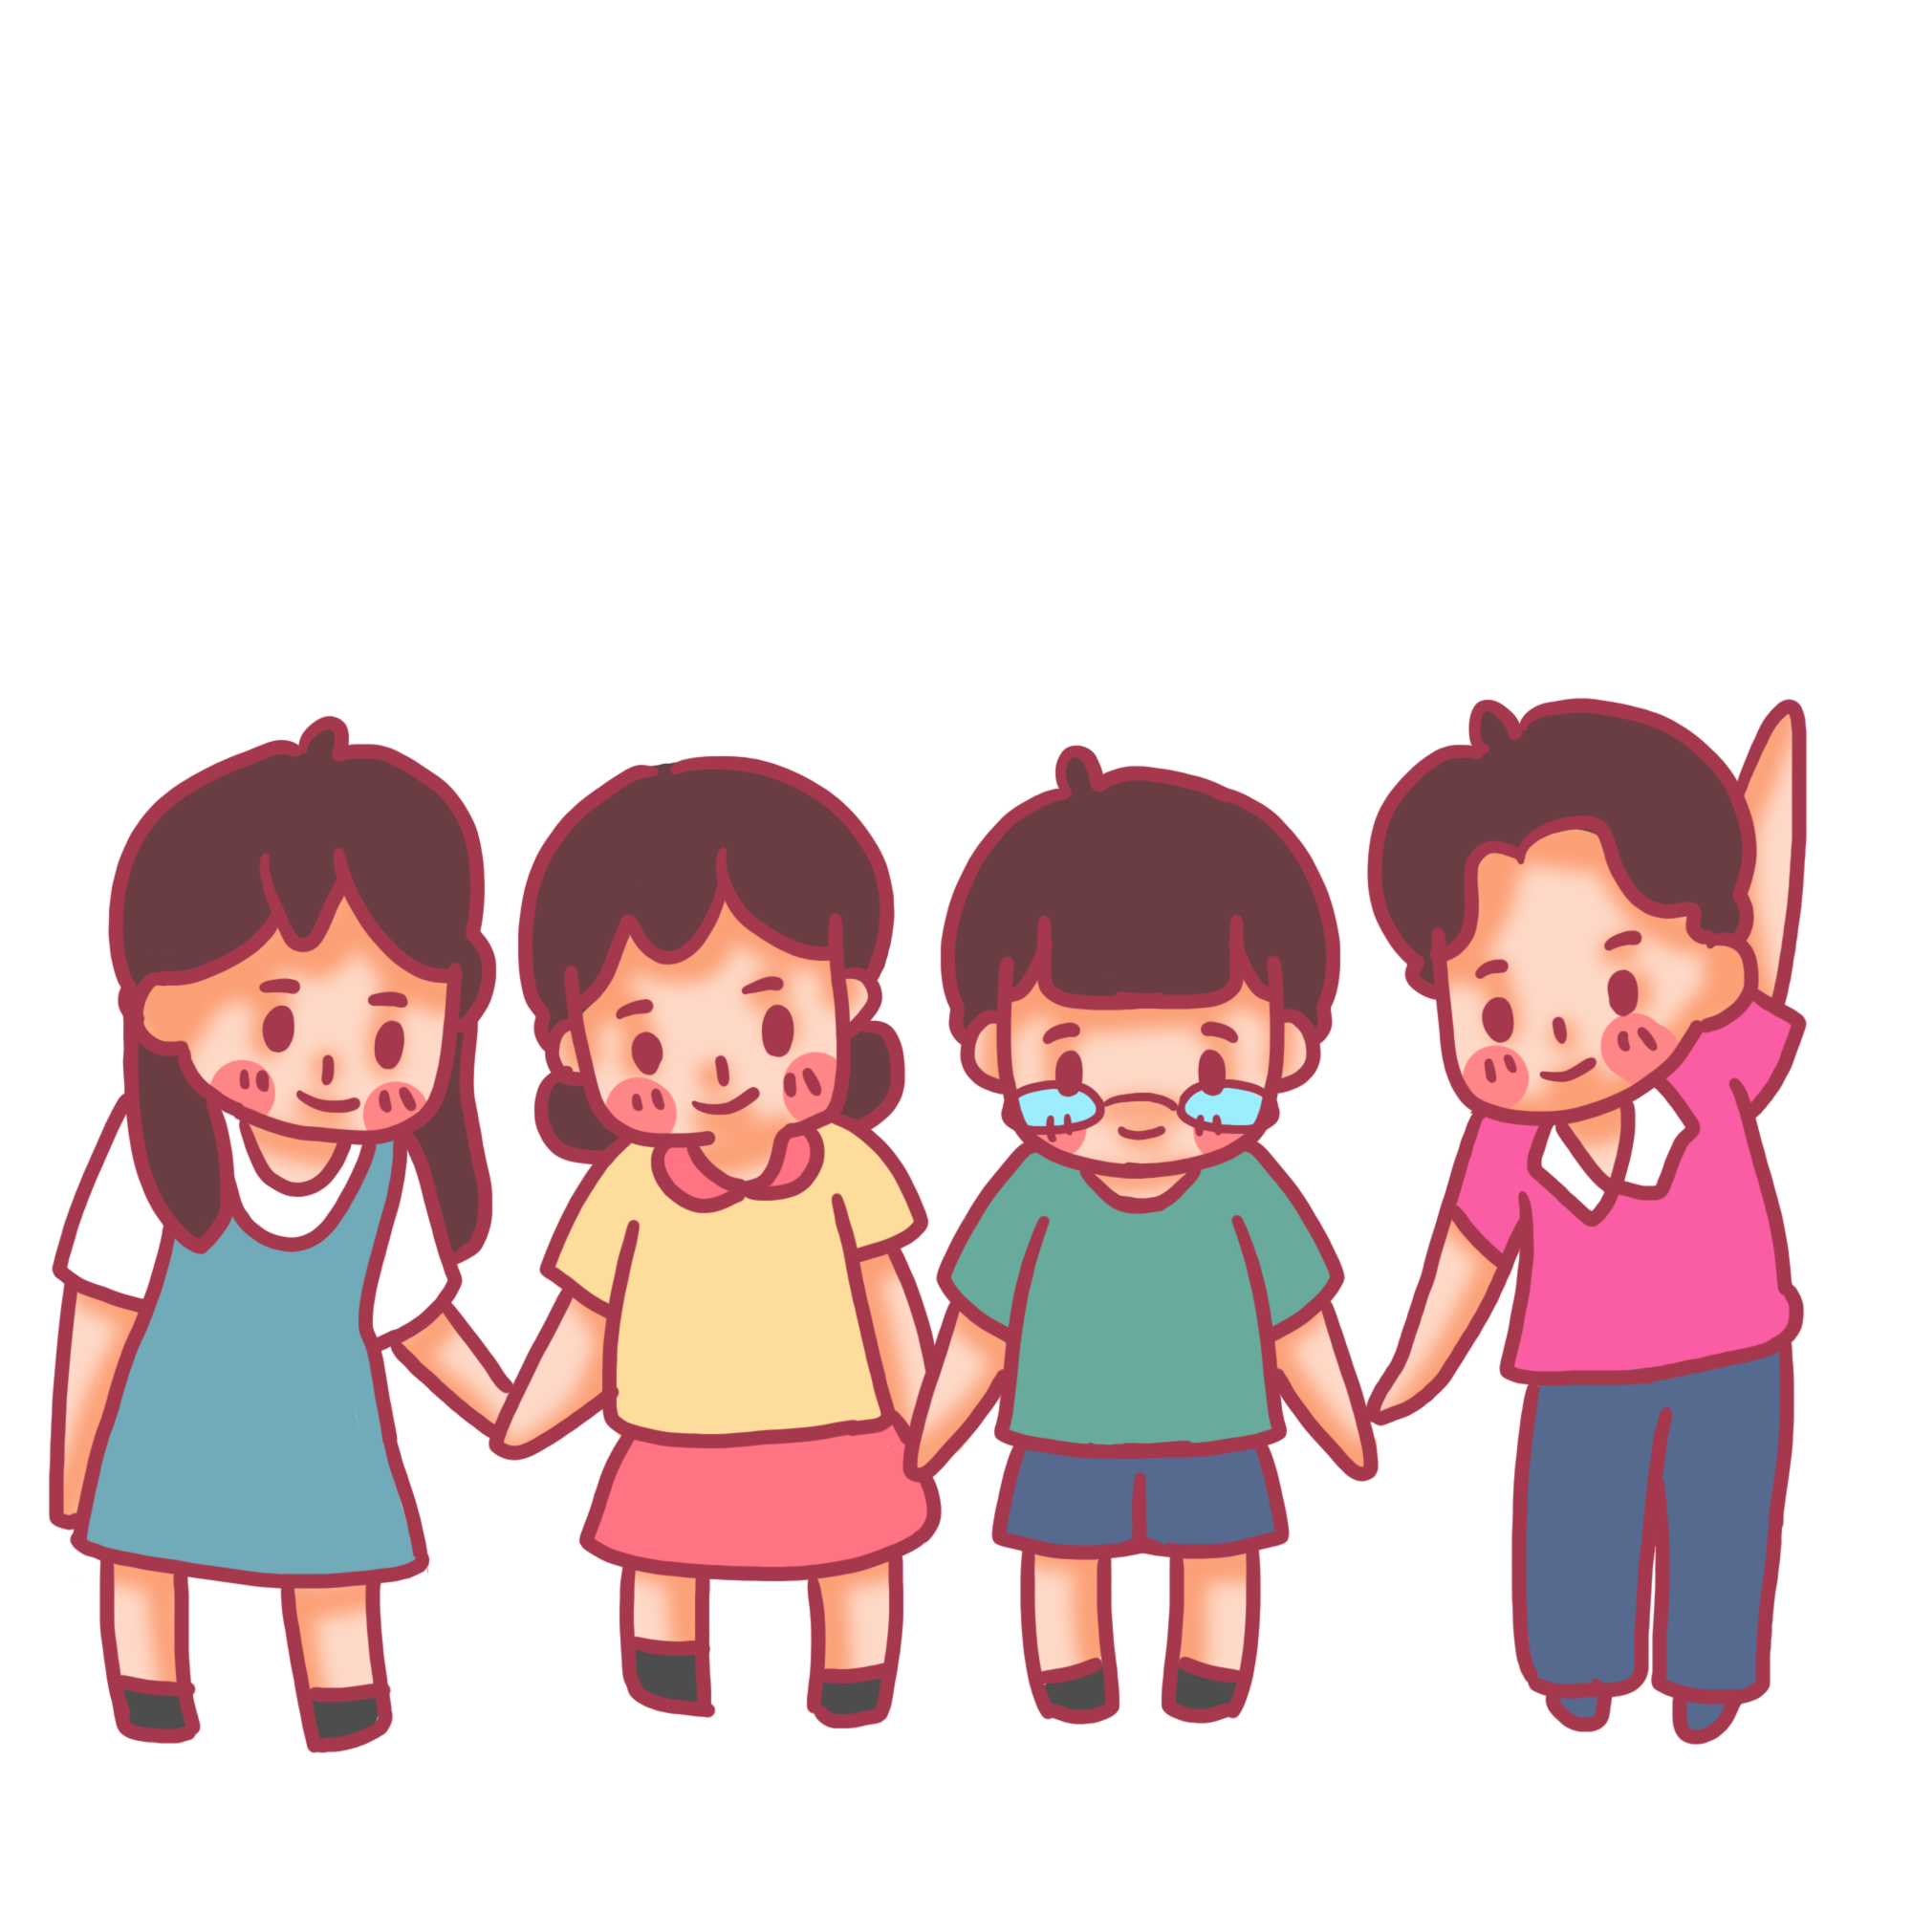
2. Viết một thông báo của lớp về việc đăng kí tham gia một cuộc thi cấp trường (thi cờ vua, bơi lội). Trong nội dung thông báo, chú ý những thông tin sau:
- Cuộc thi được tổ chức vào thời gian nào? Ở đâu?
- Ai được đăng kí tham gia?
- Thời hạn và cách đăng kí tham gia.

Slide 12
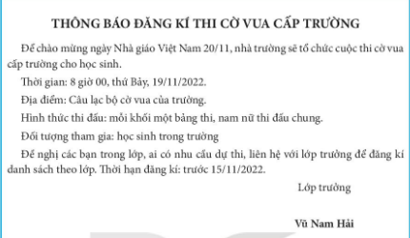
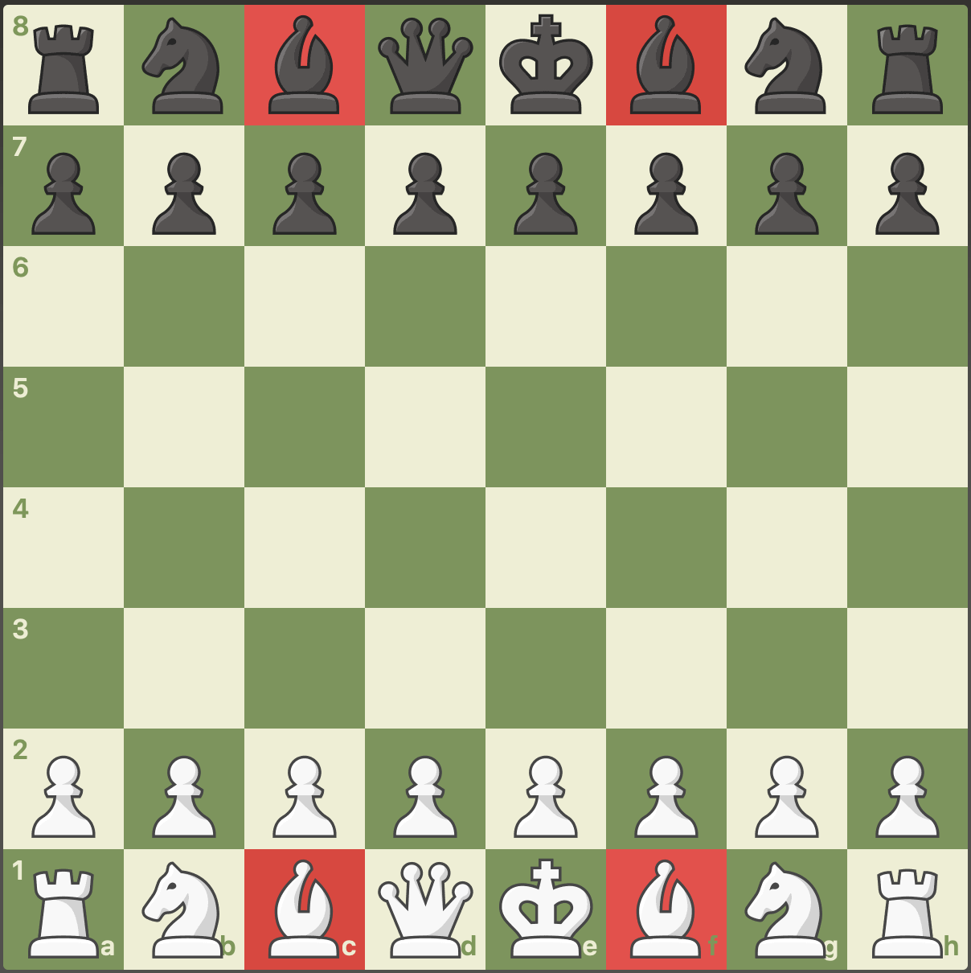


Slide 13

THẢO LUẬN NHÓM 4

Slide 14


CHIA SẺ

Slide 15

Nhận xét

Slide 16
Tạm biệt nhé!

Slide 17


Soạn bài giảng yêu cầu các khối lớp
Thiết kế bài giảng E – Learning
MĂNG NON – TÀI LIỆU TIỂU HỌC
Mời truy cập: MĂNG NON- TÀI LIỆU TIỂU HỌC | Facebook
ZALO : 0382348780 - 0984848929

